Slide 1
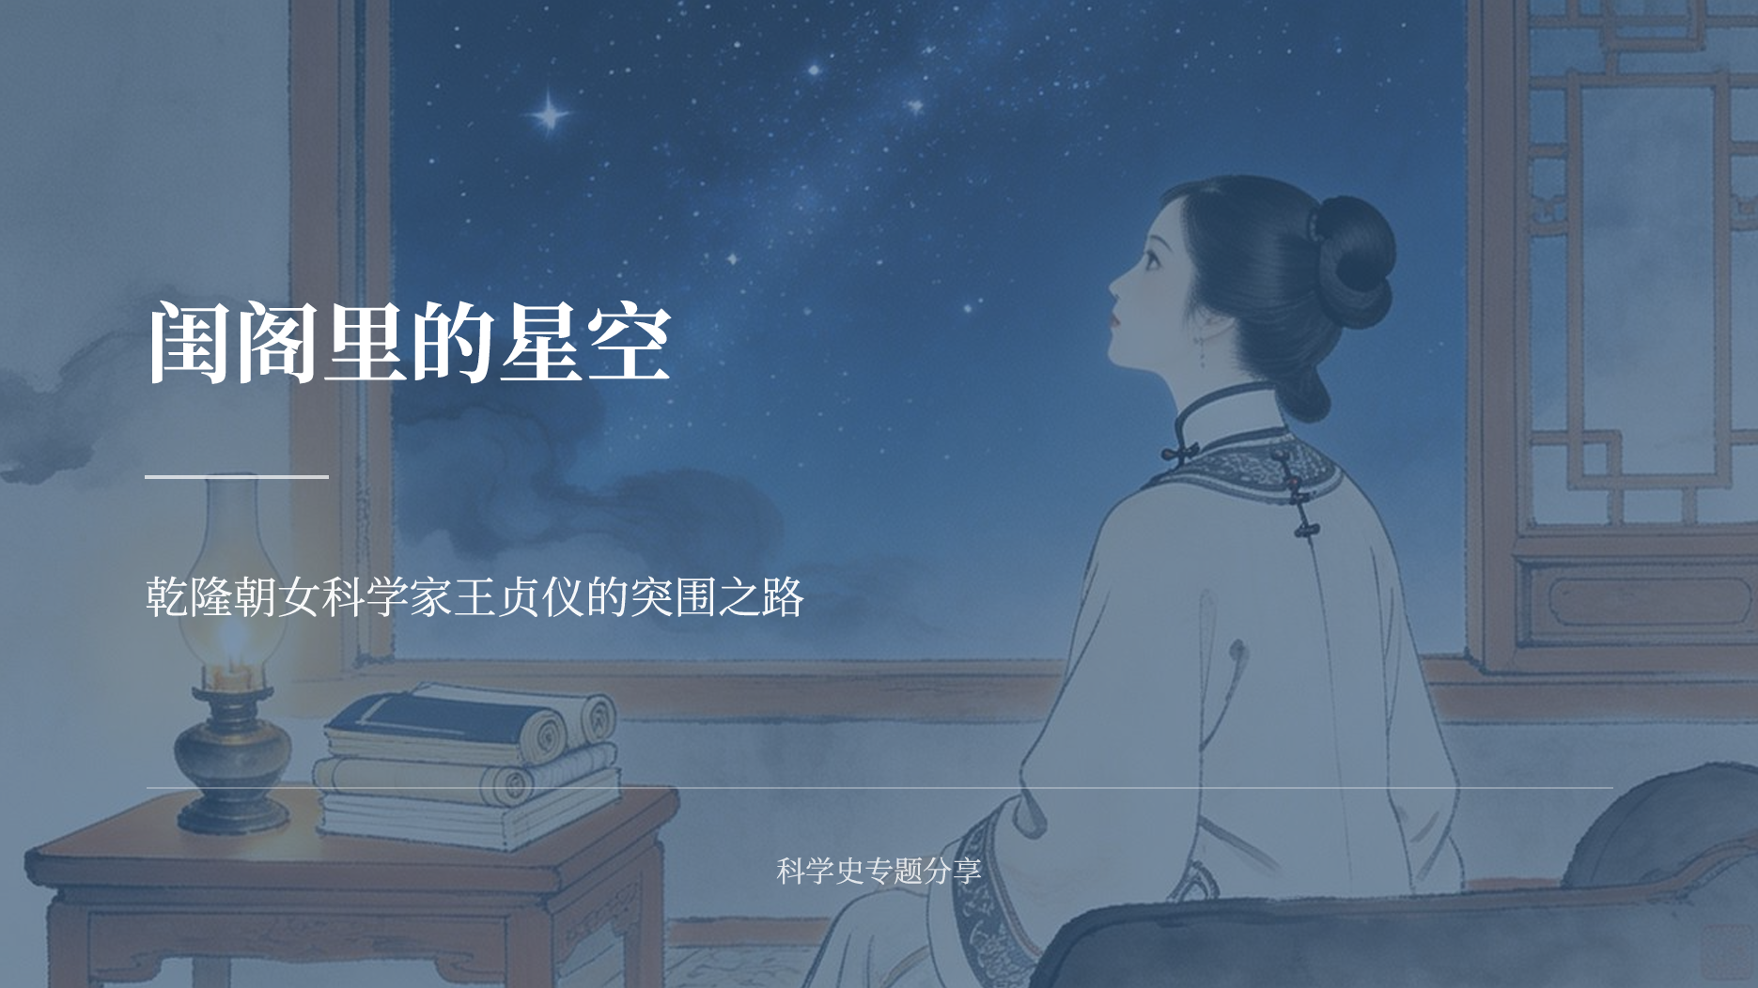
Notes:
王贞仪

Slide 2
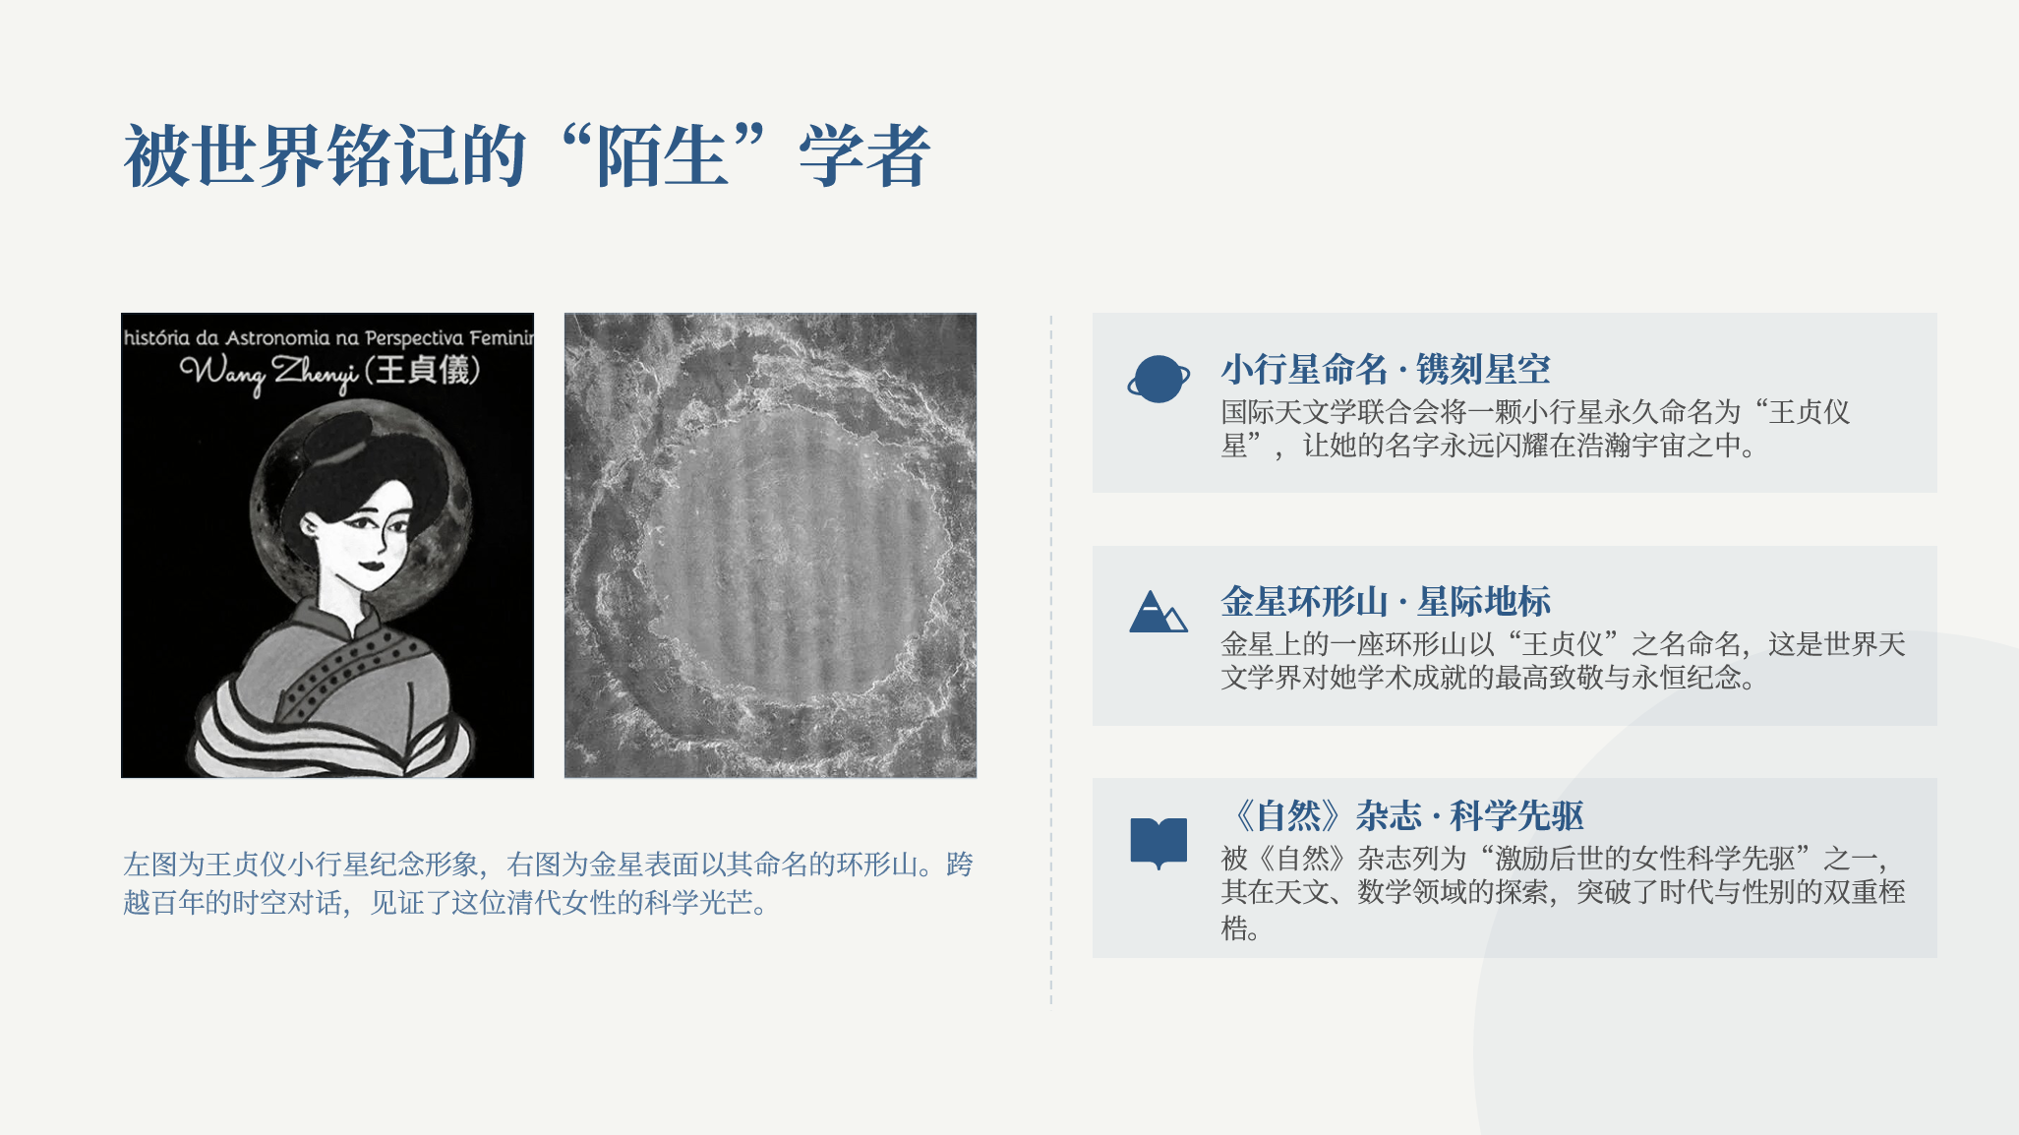
Notes:
王贞仪

Slide 3
Notes:
王贞仪

Slide 4
Notes:
王贞仪

Slide 5
Notes:
王贞仪

Slide 6
Notes:
王贞仪

Slide 7
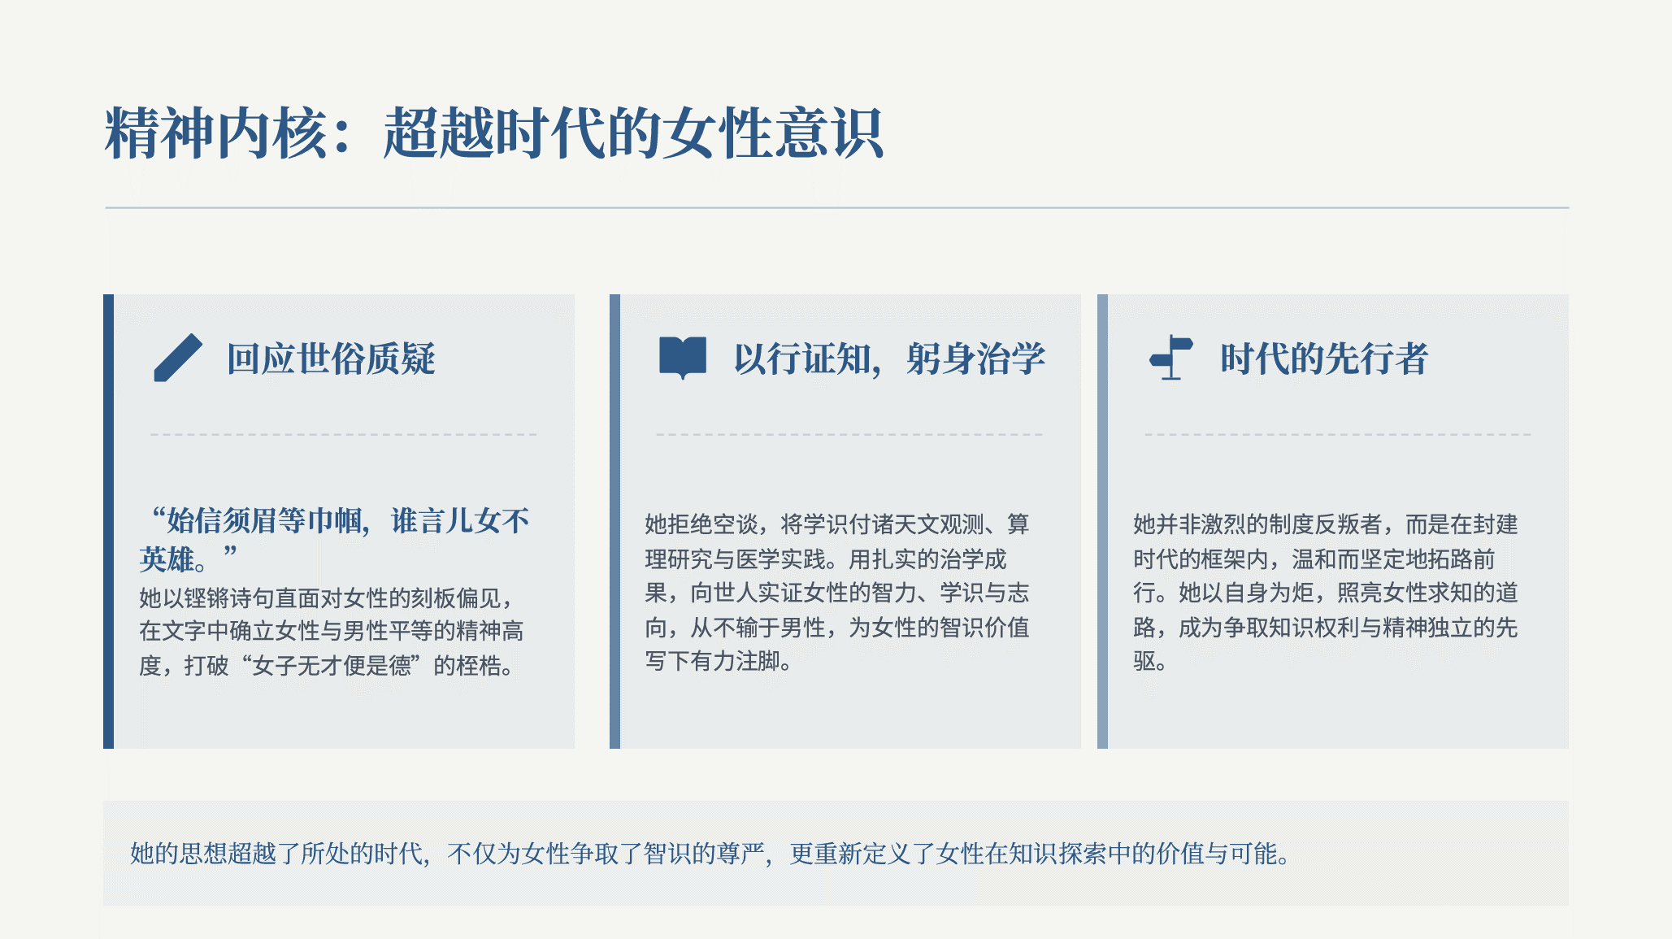
Notes:
王贞仪

Slide 8
Notes:
王贞仪

Slide 9
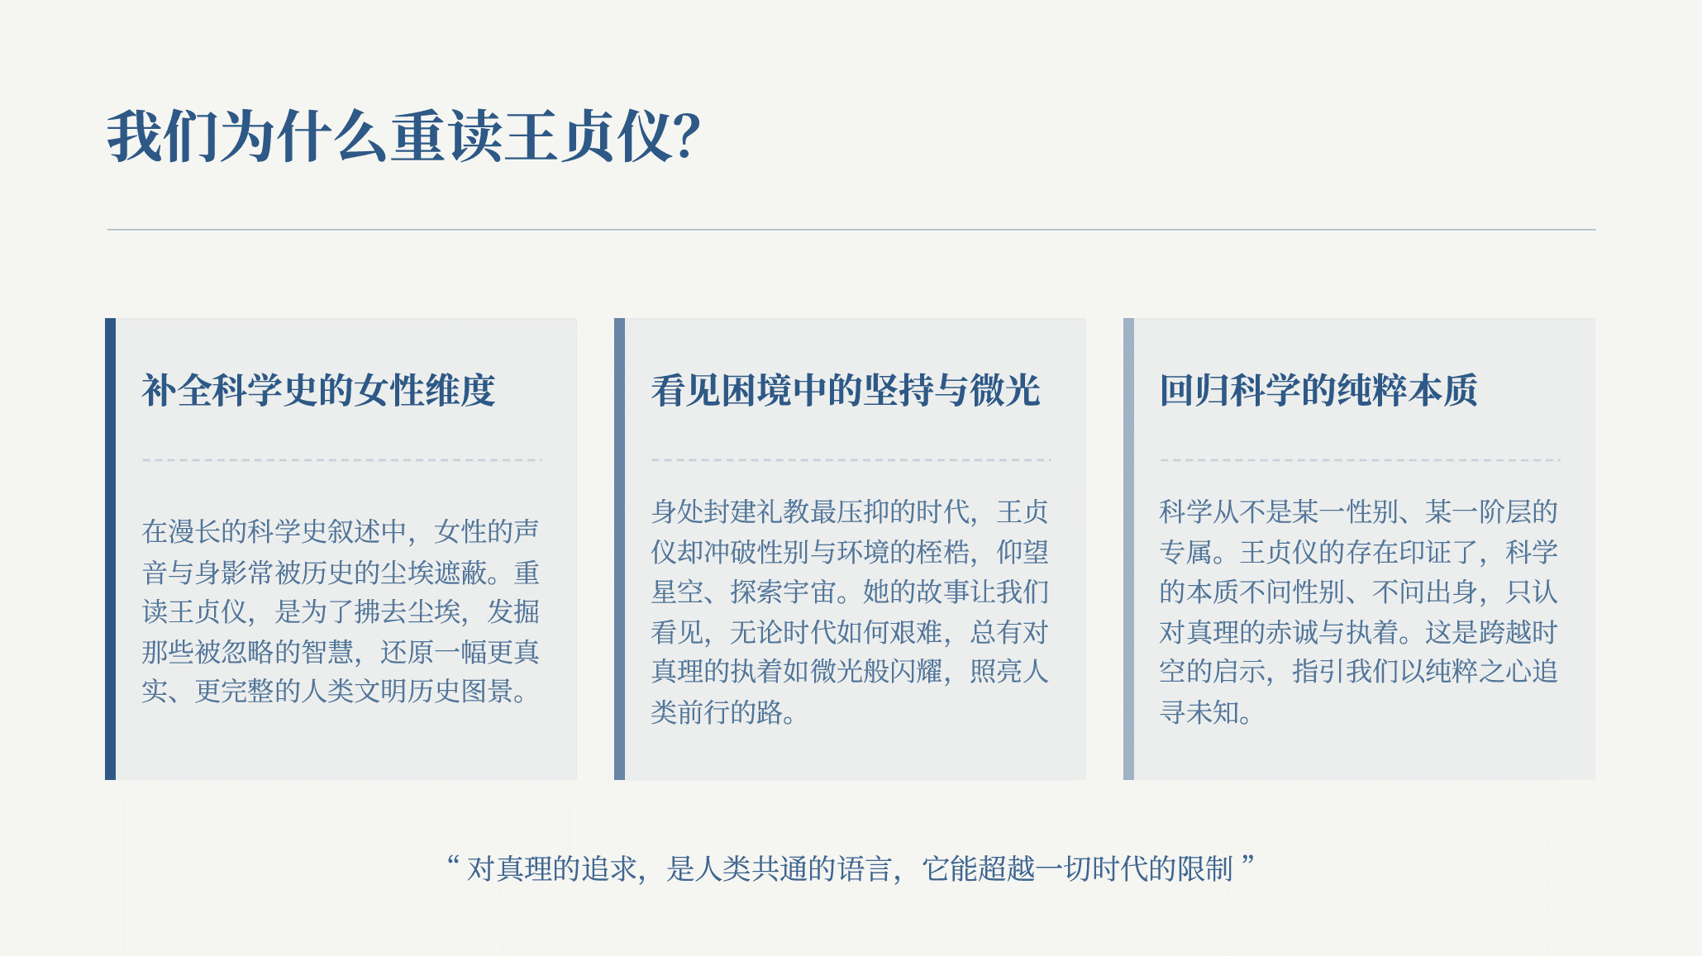
Notes:
王贞仪

Slide 10
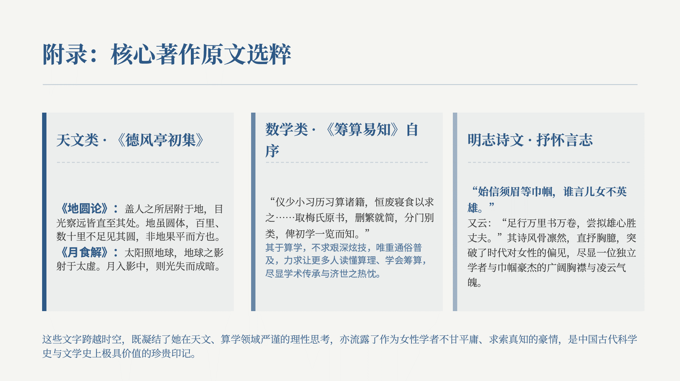
Notes:
王贞仪

